Slide 1
Алгоритм. Одновременная множественная инверсия элементов поля GF(2^{m})
1
ВХОД:f(t) — модуль (deg(f(t)) = m);
x_{i} — исходные эл.-ты поля GF(2^{m});
i = 0,…,(k-1) .
ВЫХОД: y_{i} — инверсные элементы
y_{i} = x_{i}⁻¹mod f(t); i = 0,…,(k-1).
ОБОЗНАЧЕНИЯ:
c_{i} , u — дополнительные переменные;
i = 0,…,(k-1) (эл.-ты GF(2^{m})).

Slide 2
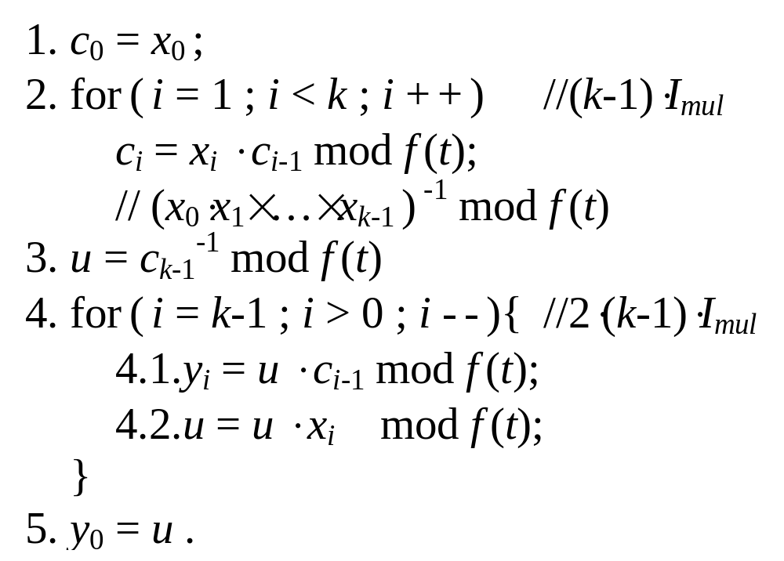

Slide 3
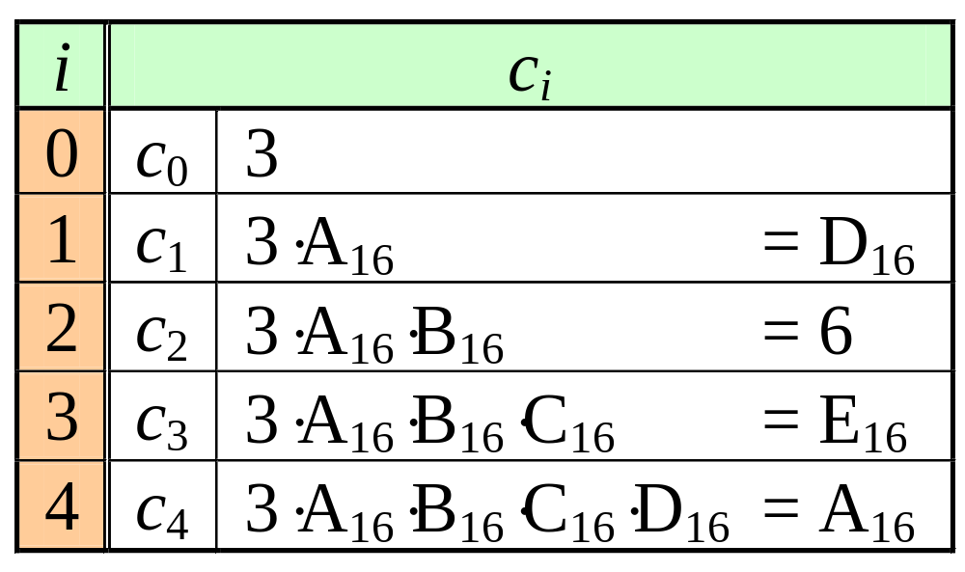
Численный пример
f(t) = t⁴ + t + 1; ((A₁₆)^{‑1} = С₁₆)
k=5;(x₀,x₁,x₂,x₃,x₄)=(3,A₁₆,B₁₆,C₁₆,D₁₆).

Slide 4
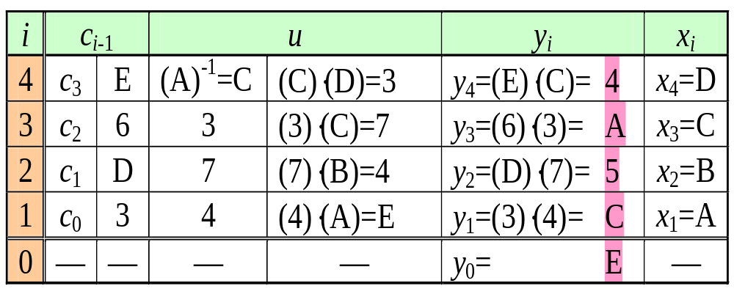

Slide 5
